Slide 1

맛집의 민족
2조
김주현, 김덕현, 김민서, 서묘음, 신은석

Slide 2
CONTENTS
Step.1 소개
Step.2 목적
Step.3 Benchmarking
Step.4 사용기술
+

Slide 3



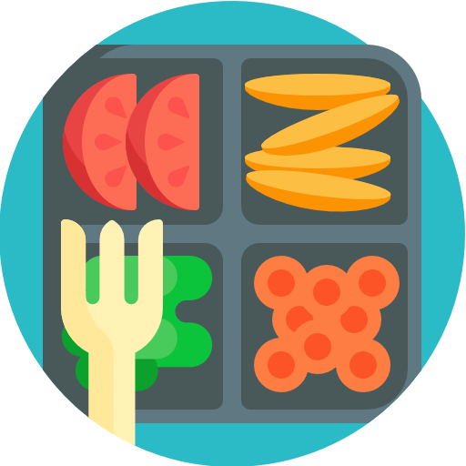

1
소 개
맛집의 민족

Slide 4
1
Tabling
테이블링은 수기 리스트 작성 필요없이 고객이 직접 태블릿을 통해 대기명단을 접수하고, 매장에서는 대형 디스플레이와 카카오 알림톡을 통해 해당 순번에 고객을 호출할 수 있는 레스토랑 관리 토탈솔루션입니다.
2
프로젝트
관리 Tool
목 적
2
순번이
순번접수 후 줄을 서지 않아도 내 입장 순서를 알려주는 스마트한 순번대기 서비스입니다.
1
Trello
웹기반의 프로젝트관리 소프트웨어이다.
아이폰, 안드로이드, 웹브라우저에서 이용가능하다.
음식점 Waiting
2
TaskWorld
클라우드 기반의 프로젝트관리 소프트웨어, 그룹웨어, 협업툴이다.
팀원에게 업무를 배정하고, 메시지와 파일을 주고 받고, 프로젝트 성과분석이 가능하다

Slide 5
3
Trello
프로젝트
Bench -
marking
Earthtory / WishBeen
여행
맛집의 민족
Tabling / 순번이
음식관련

Slide 6
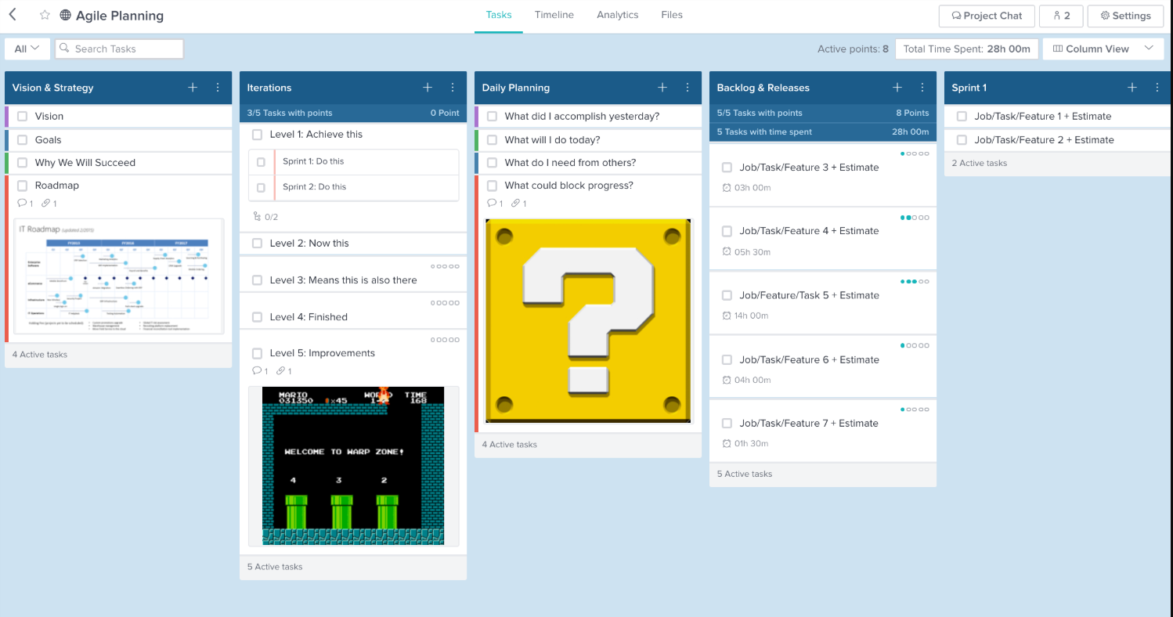
3
Bench -
marking
3-1
Trello
<장점>
보드, 리스트, 카드 3가지만 알면 가능
우선순위 반영가능
댓글 기능
< 단점 >
유료버전이 아닌경우 팀보드 10개 제한
10MB이상의 큰파일은 유료버전이 아닌 이상 업로드 불가
한국어 ver.이 없다.

Slide 7
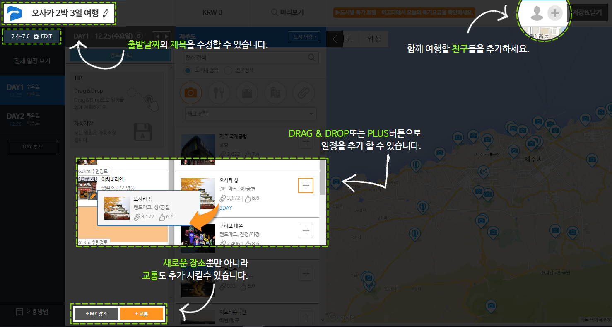
3
Bench -
marking
3-2
Wishbeen
<장점>
예산계획을 항목별로 일정과 함께 세울 수 있다.(여러 나라 돈으로 입력해도 한국돈으로 자동계산되어 합산금액을 보여준다.)
여행 장소를 추가할 때 앞에 저장한 장소와 근접한 관광지순으로 리스트를 보여준다.
< 단점 >
관광지나 맛집검색이 트리플만큼 편하지 않다.
컴퓨터에서 더 원활하게 사용하길 권장한다.

Slide 8
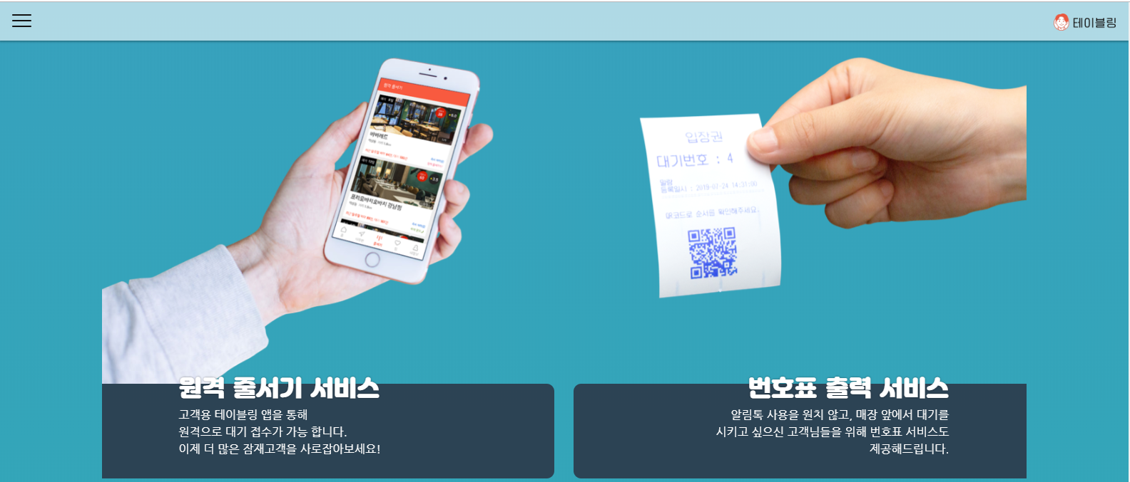
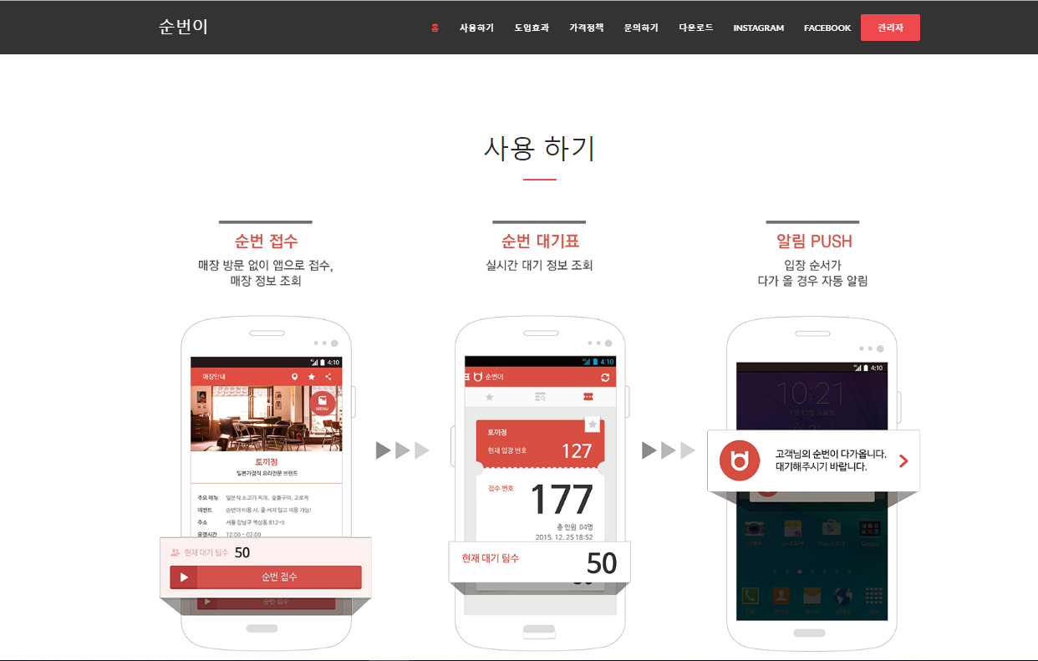
3
Bench -
marking
3-3
순번이
<장점>
매장 방문없이 앱으로 접수, 매장 정보 조회
실시간 대기 정보 조회
입장 순서가 다가 올 경우 자동 알림
< 단점 >
직원,고객의 연세가 있는 경우에는 이해가어렵고, 2g폰 또는 핸드폰을 안 가지고 오는 경우가 있어서 불편하다.
카톡으로 전송이되어도 익숙하지 않아
잘 보지 않게 되어 불편함이 있다.

Slide 9


4
React
사용기술
Springboot
Window | Linux
DB / OS / Server
My SQL | Mongo DB | Maria

Slide 10
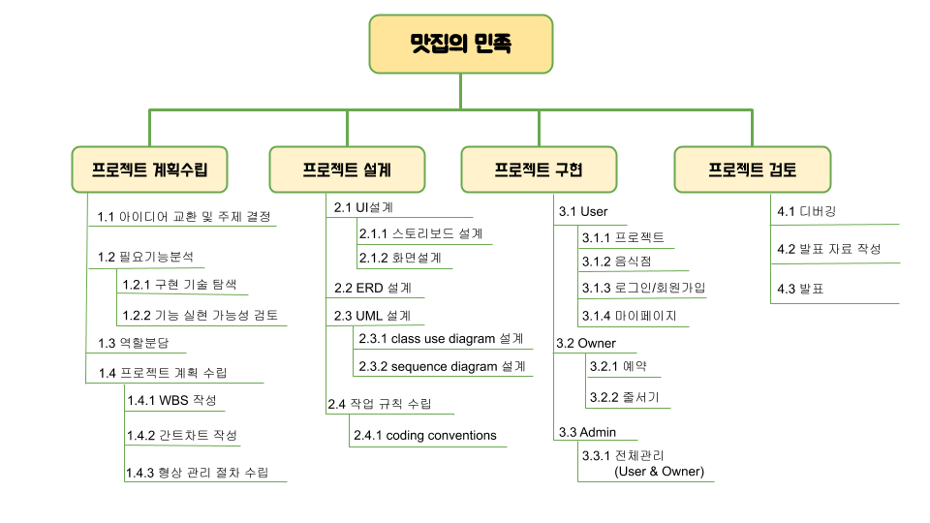
5
WBS

Slide 11
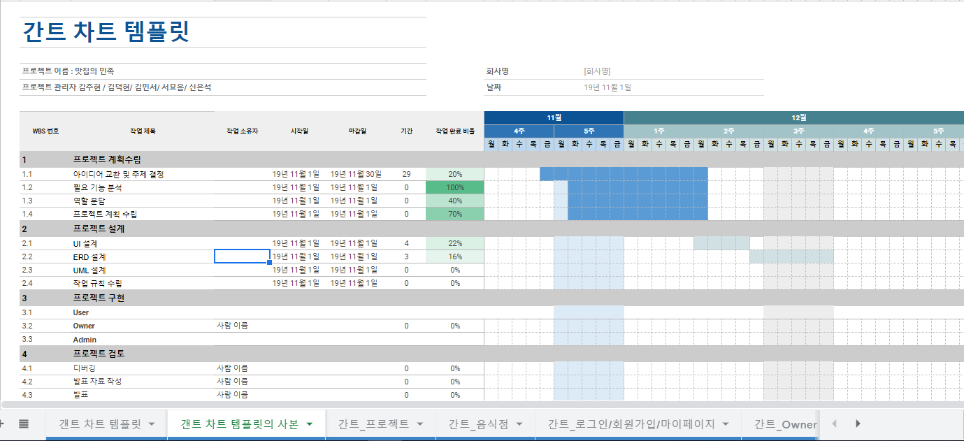
6
Ganttchart

